Slide 1
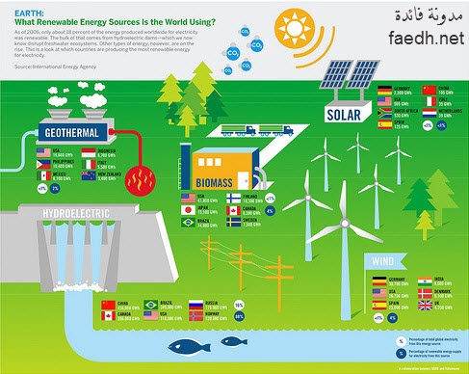
المحطة الثالثة
لنكن مع البيئة

Slide 2
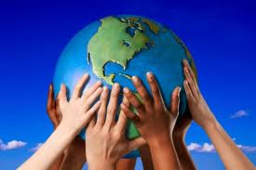
لغد أفضل

Slide 3
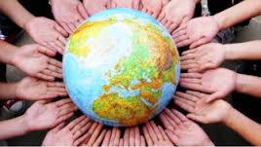

Slide 5
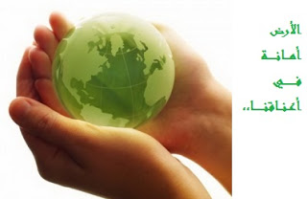

Slide 6
جاء الوقت لنستخدم

Slide 7
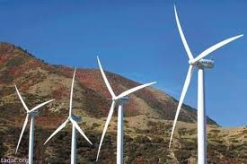
طاقة الرياح

Slide 8
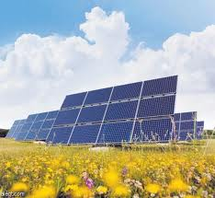
الطاقة الشمسية

Slide 9
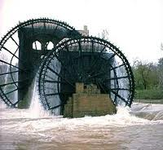
طاقة حركة الماء

